Slide 1



Ubuntu & SQLite 설치 가이드
오기환
wurikiji@skku.edu
Notes:
Thank you for introduction. (사회자 진행후)
My name is Gihwan Oh.
Today,/ I will present our recent work/ on SQLite Optimization with Phase Change Memory for Mobile Applications.
As far as we know,/ this is the first work/ in database community/ using real PCM Chips.
This is a joint work with my advisor/ Sang-Won Lee at S K K U,(천천히) Sangchul Kim/ and Bongki Moon at Se Na Un.
====
====== dGood afternoon everyone
We designed and Implemented a new physiological Logging system for SQLite with a Real PCM
We call this new approach Per-page-logging with PCM, and in short PPL.

Slide 2
Vmware / 우분투 설치하기

Slide 3
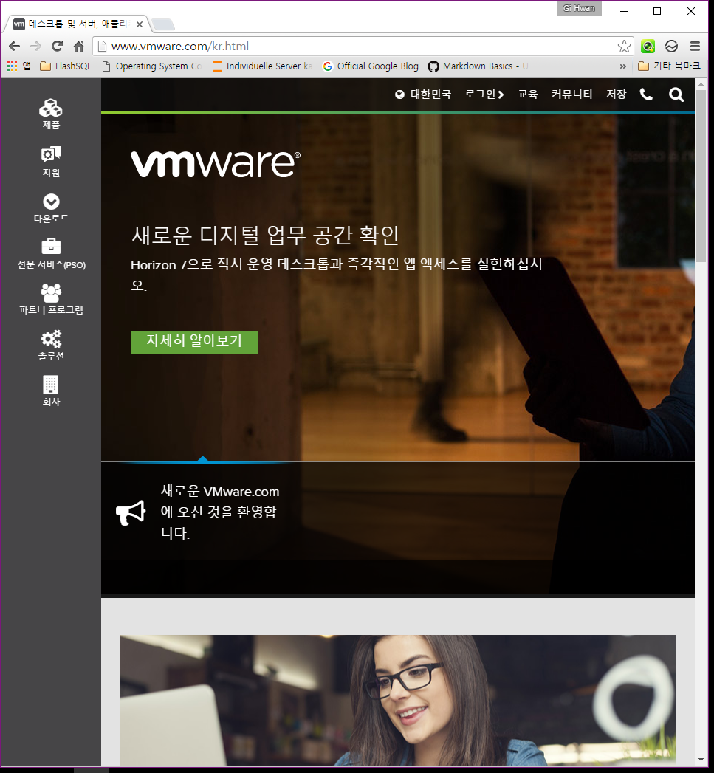
www.vmware.com

Slide 4
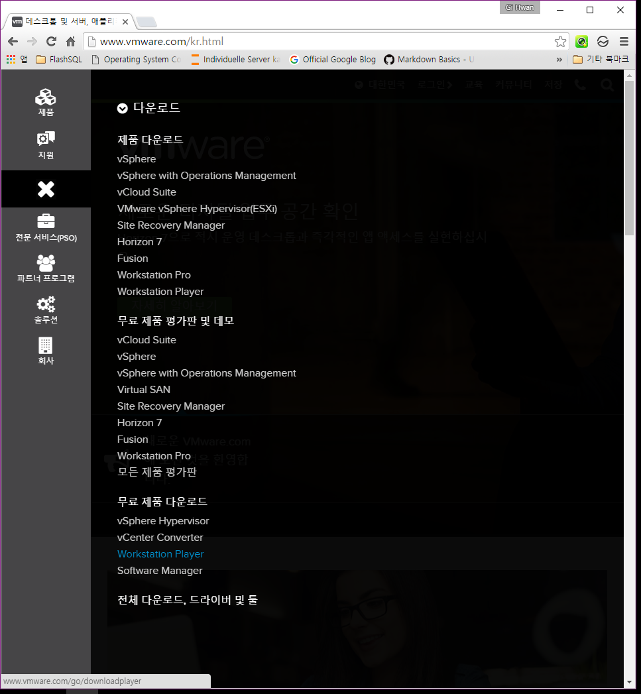
다운로드 -> workstation player

Slide 5
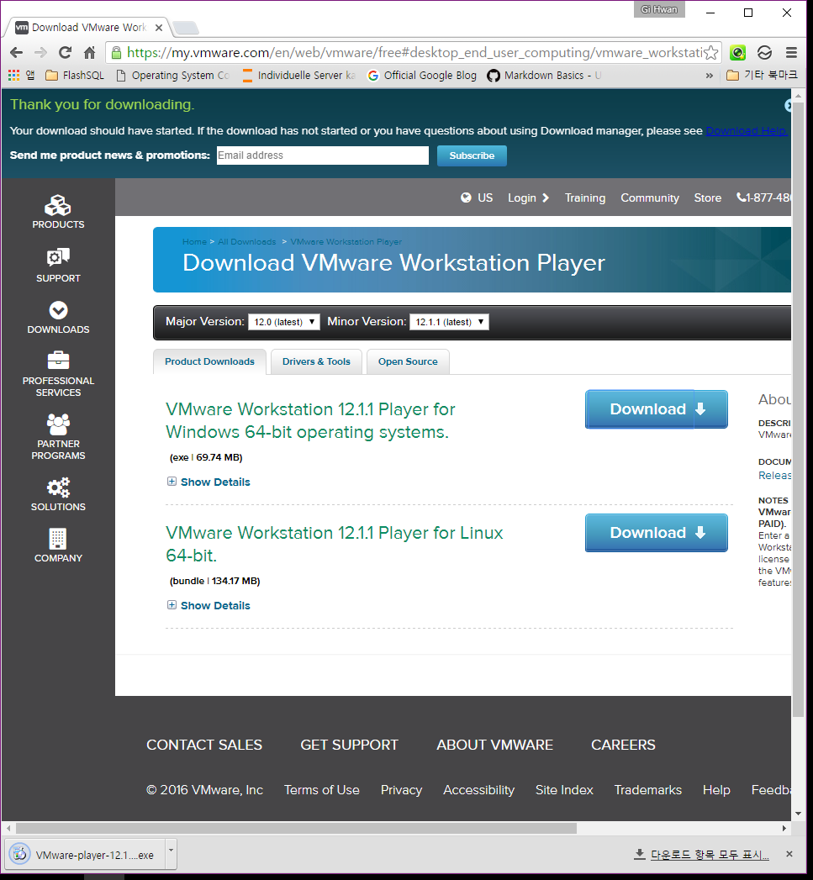
자기 OS에 맞는 버전 다운로드

Slide 6
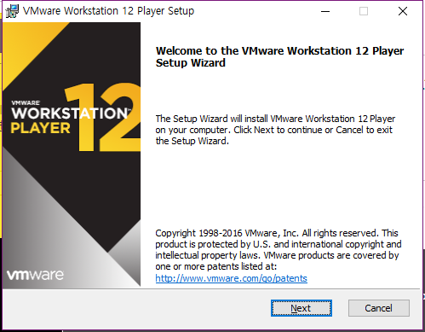
설치 (Next 계속 클릭)

Slide 7
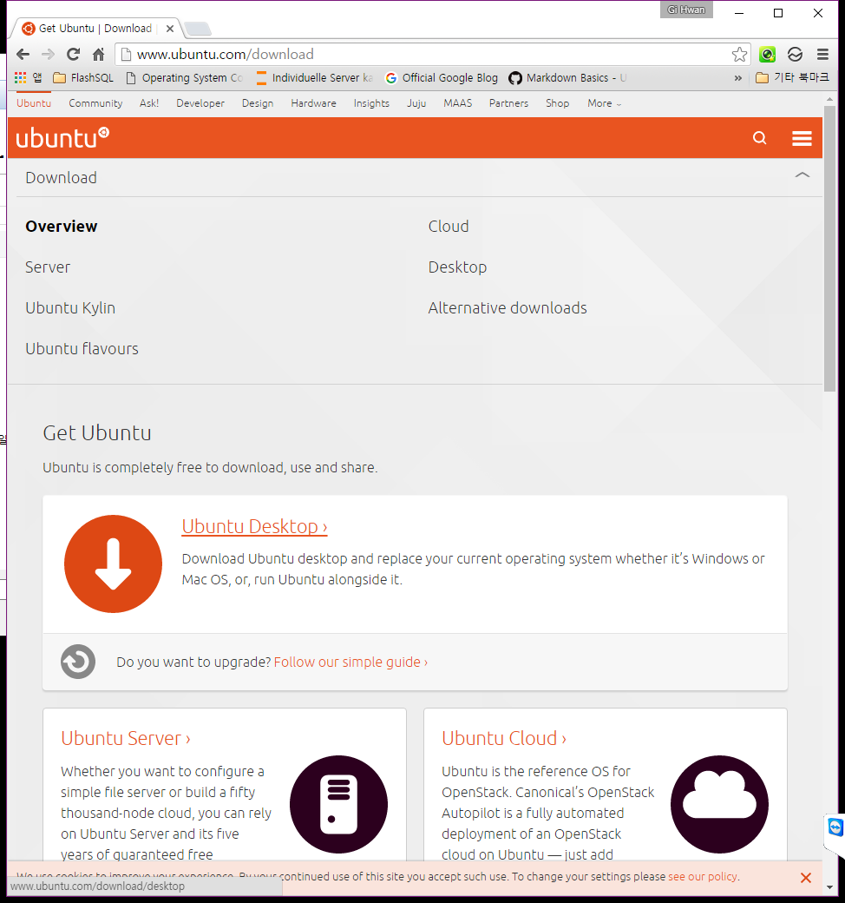
www.ubuntu.com/download

Slide 8
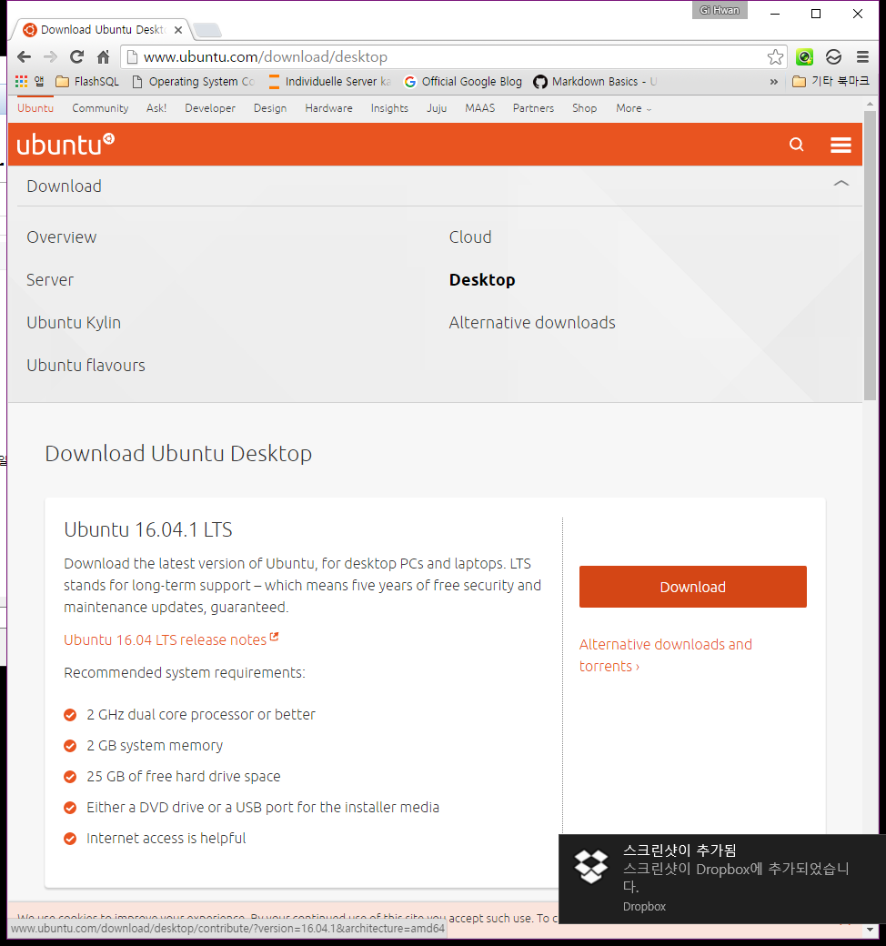
다운로드

Slide 9
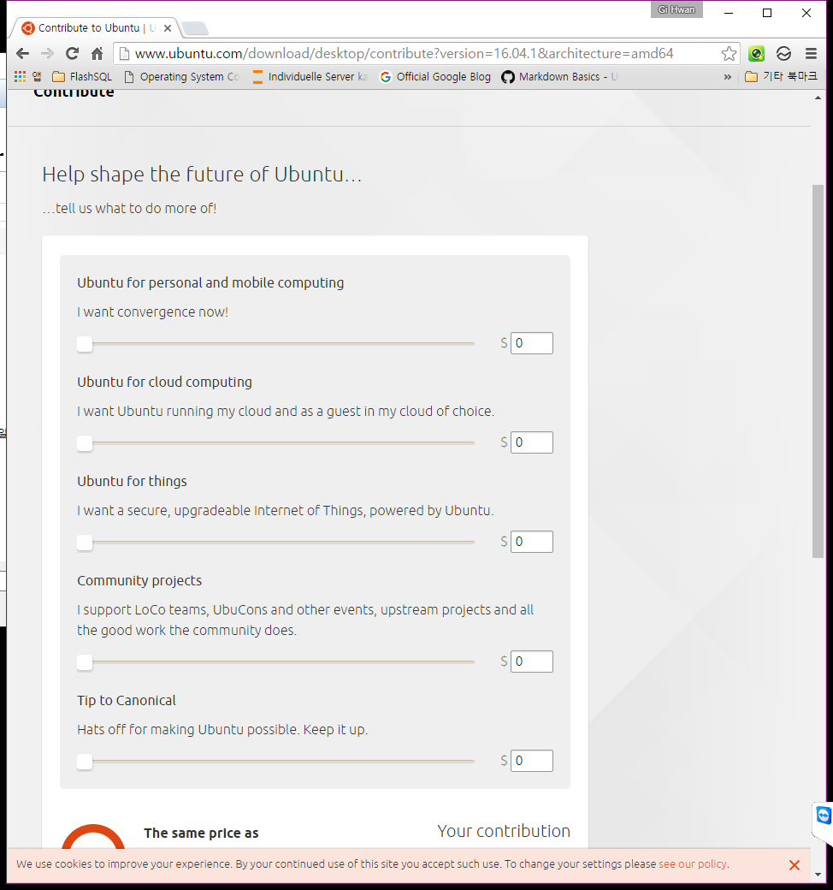
기부 금액 설정 후 다운로드

Slide 10
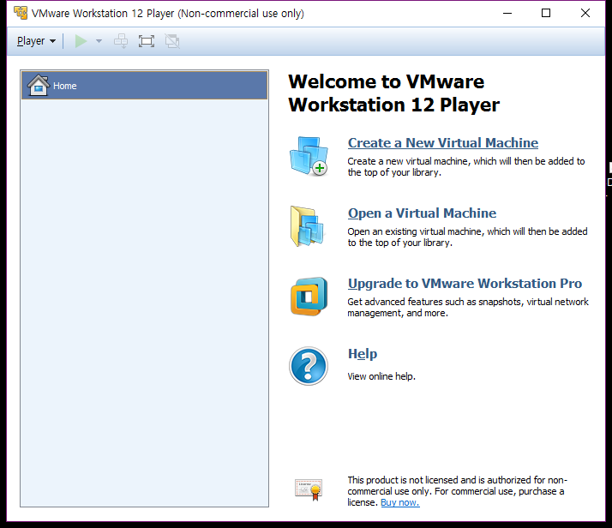
Vmware 실행 후 Create a New Virtual 수행

Slide 11
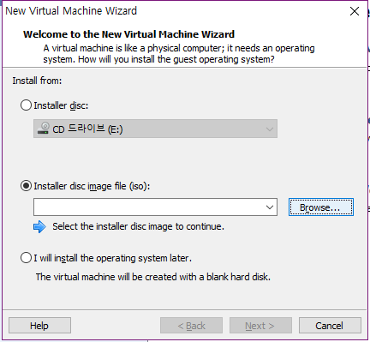
Ubuntu 이미지 선택

Slide 12
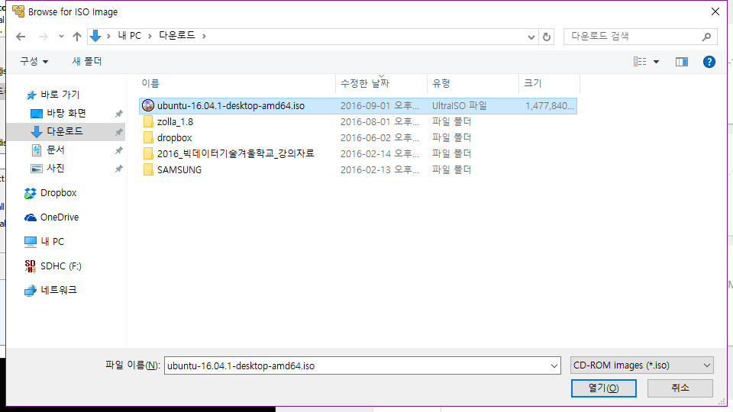
Ubuntu 이미지 선택

Slide 13
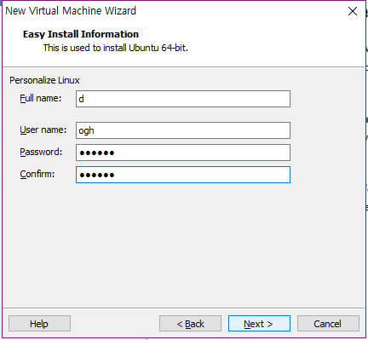
우분투 로그인 아이디 설정

Slide 14
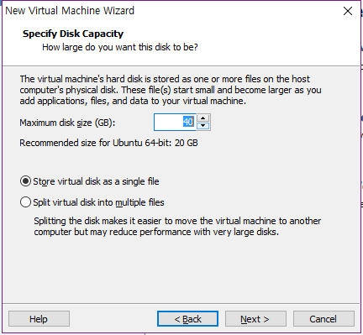
용량 넉넉히 설정 (20G 이상)

Slide 15
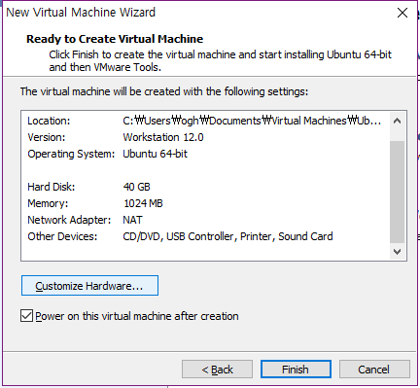
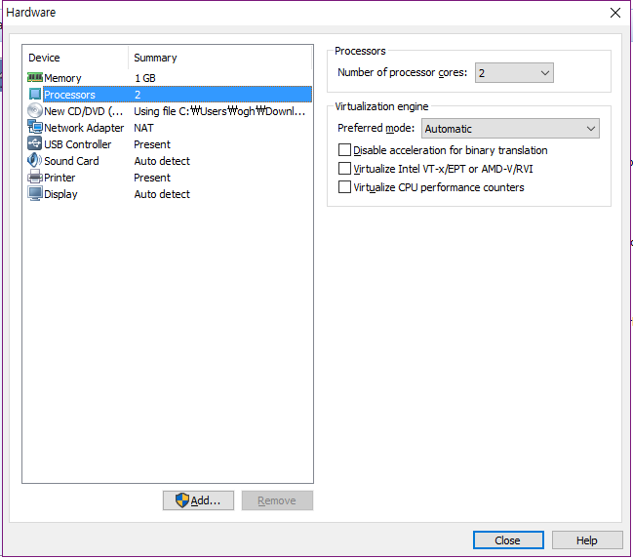
필요한 경우 하드웨어 설정 변경
우분투에서 사용할 CPU 개수, 메모리 등

Slide 16
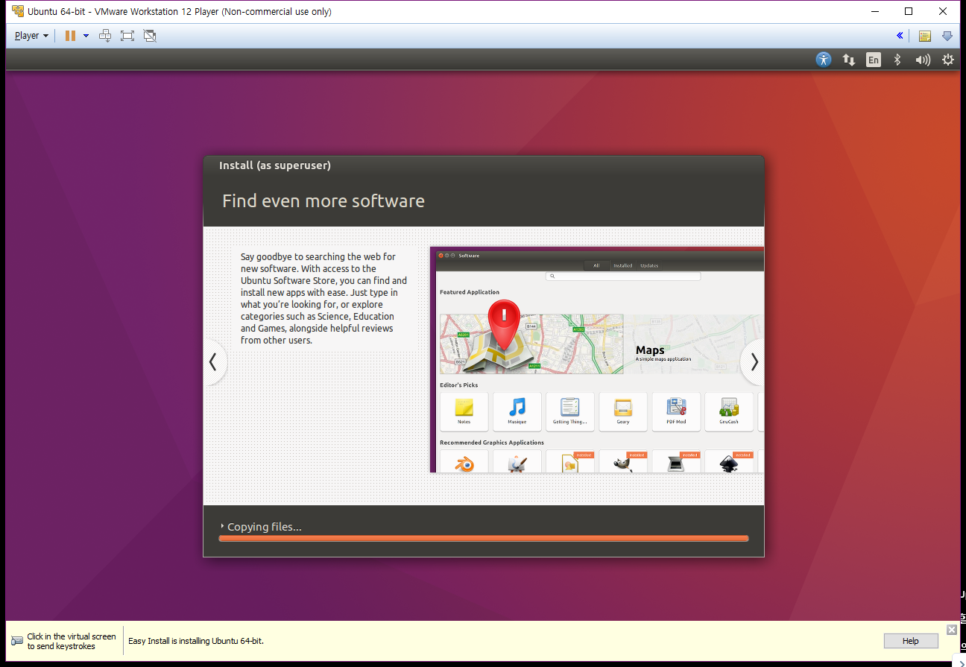
이후 자동으로 설치가 진행됨

Slide 17
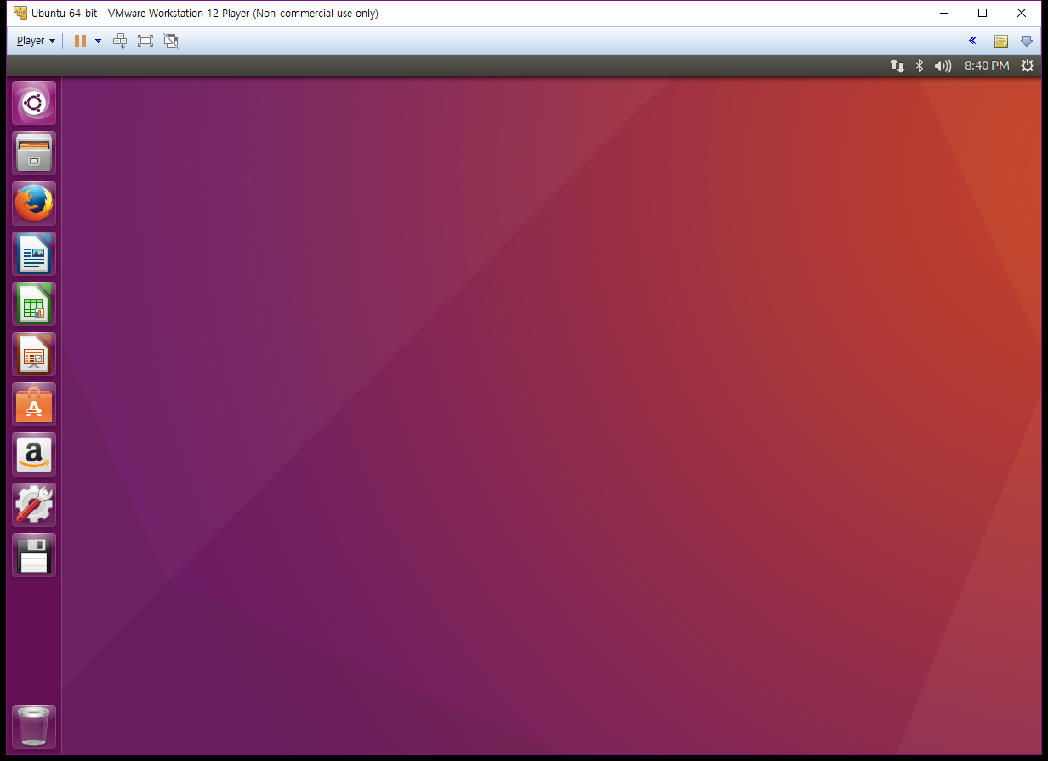
설치 완료 화면

Slide 18
Sqlite 설치하기

Slide 19
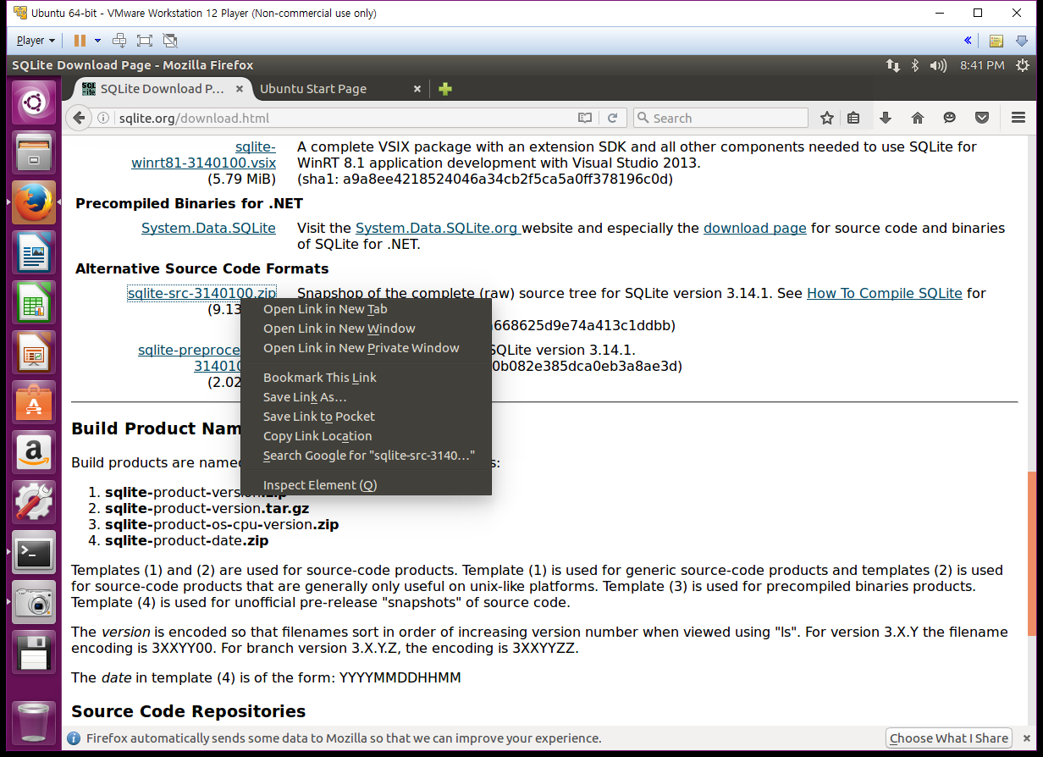
sqlite.org/download.html

Slide 20
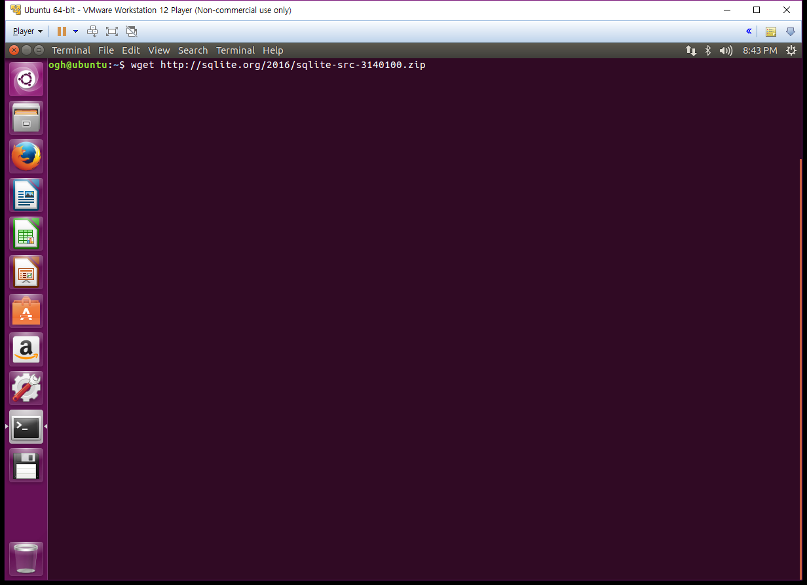
Sqlite 소스코드 다운로드
터미널 실행후 -> wget 복사한주소 입력

Slide 21
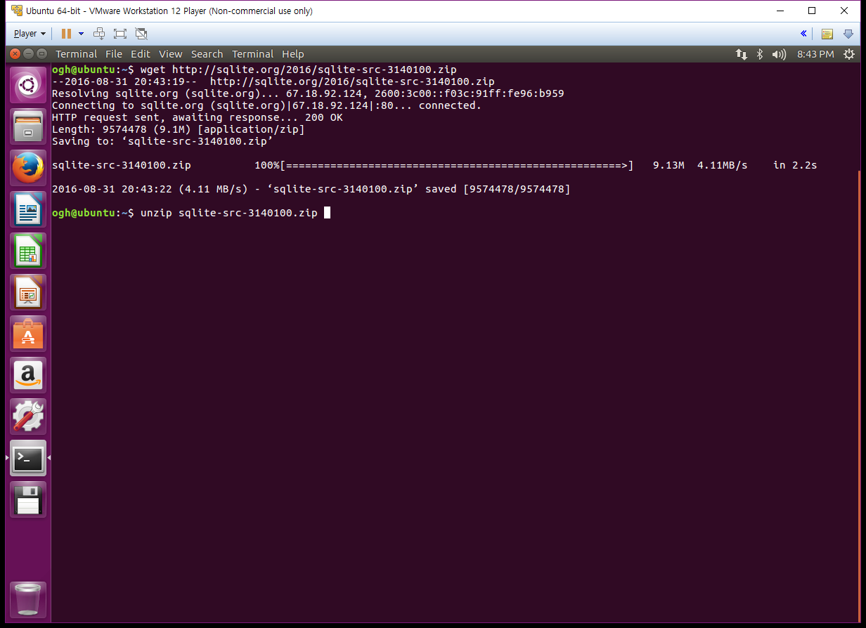
Sqlite 소스코드 압축풀기
unzip 받은_파일_이름

Slide 22
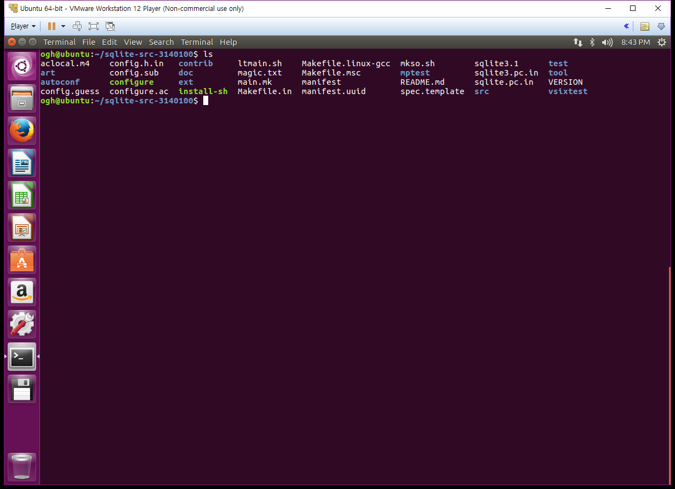
Sqlite 자동 설정
cd 압축푼폴더 (압축해제된 폴더로 이동)

Slide 23

Sqlite 자동 설정
./configure 실행

Slide 24
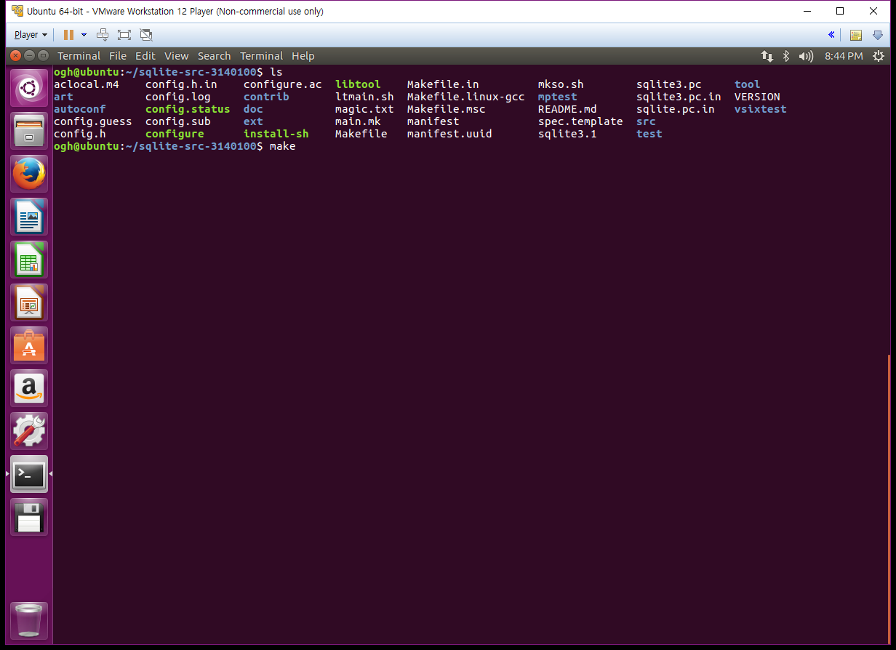
Sqlite 컴파일
make 실행

Slide 25
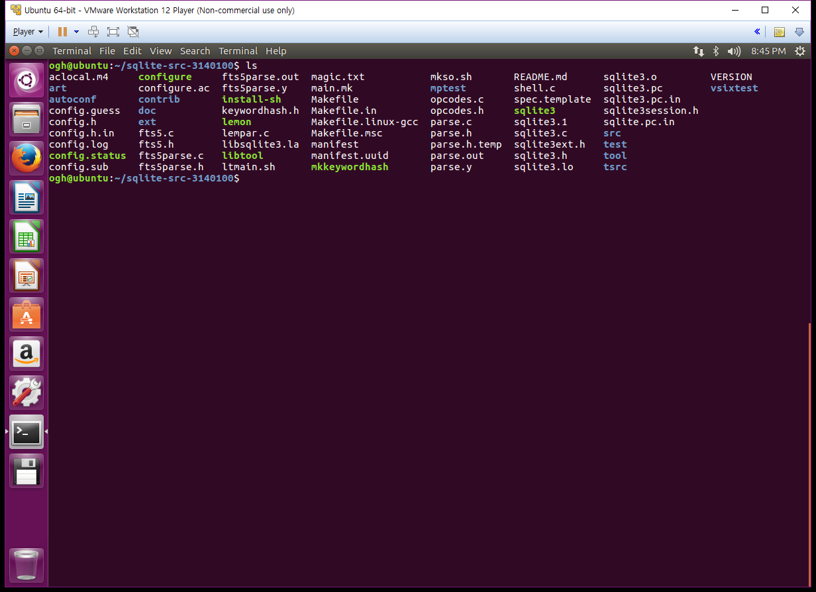
컴파일 완료 후 폴더 구성

Slide 26
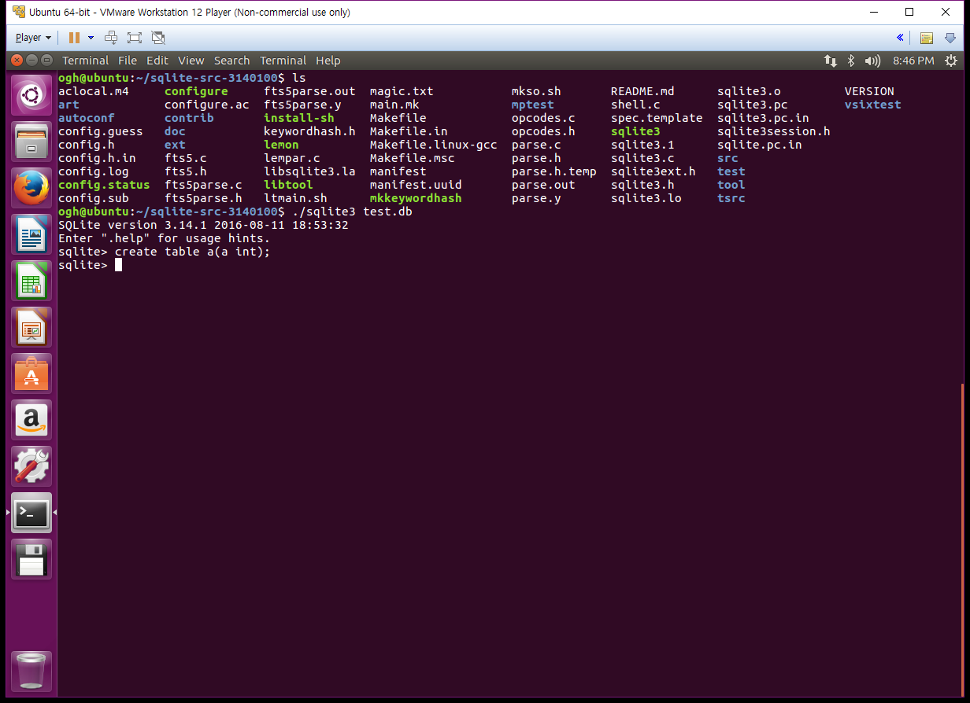
Sqlite 테스트

Slide 27
Github 아이디 생성

Slide 28
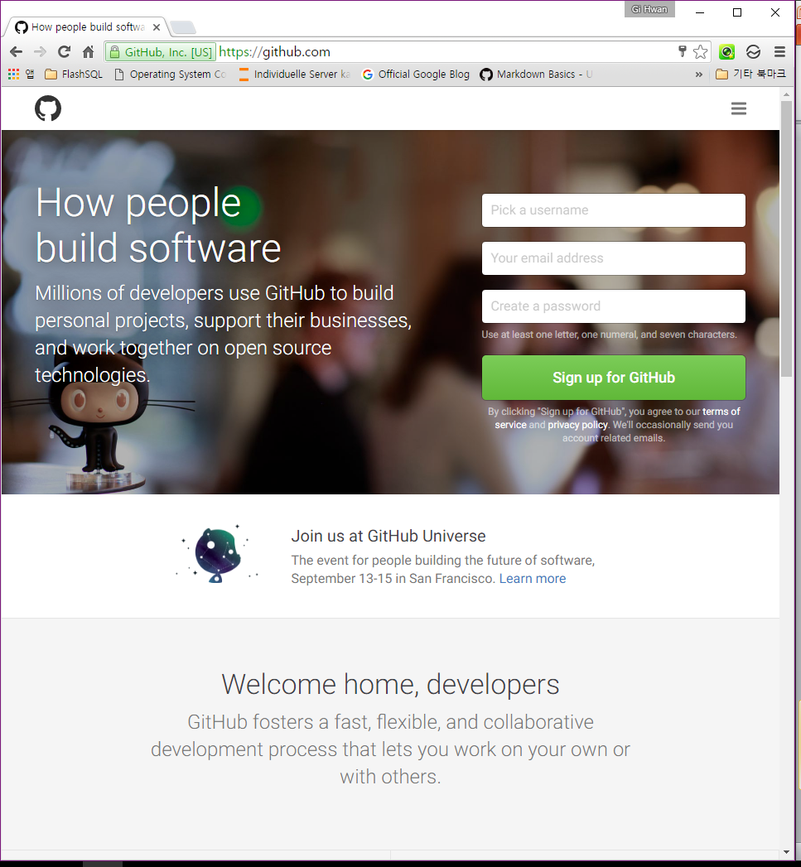
Github.com 아이디 생성

